Slide 1
Prezentacja o wydarzeniach w Szkole
Podstawowej Nr 1 w Szczekocinach
w I półroczu roku szkolnego 2020/2021.
Część III
ZAPRASZAMY

Slide 2
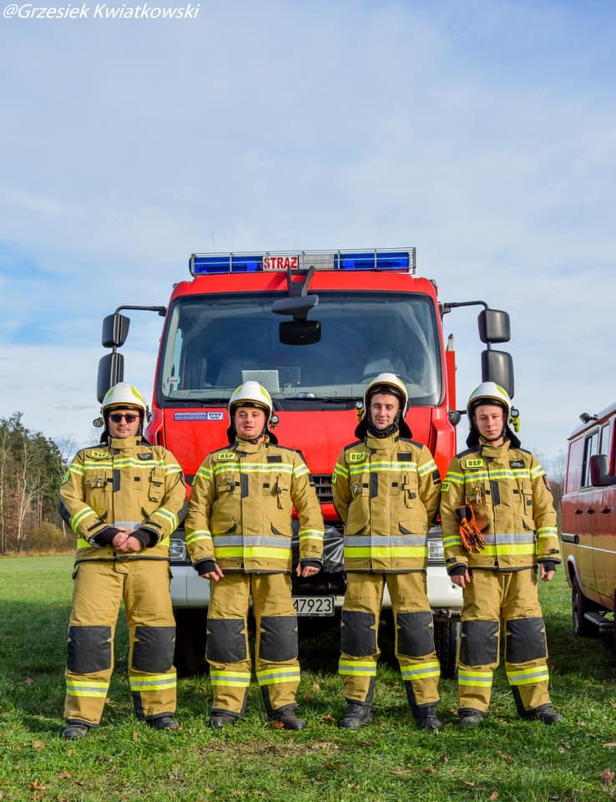
25 stycznia – naszą szkołę odwiedzają
Strażacy ochotnicy. Opowiadają dzieciom
o swojej pracy oraz przypominają
dzieciom o podstawowych
zasadach bezpieczeństwa.

Slide 3
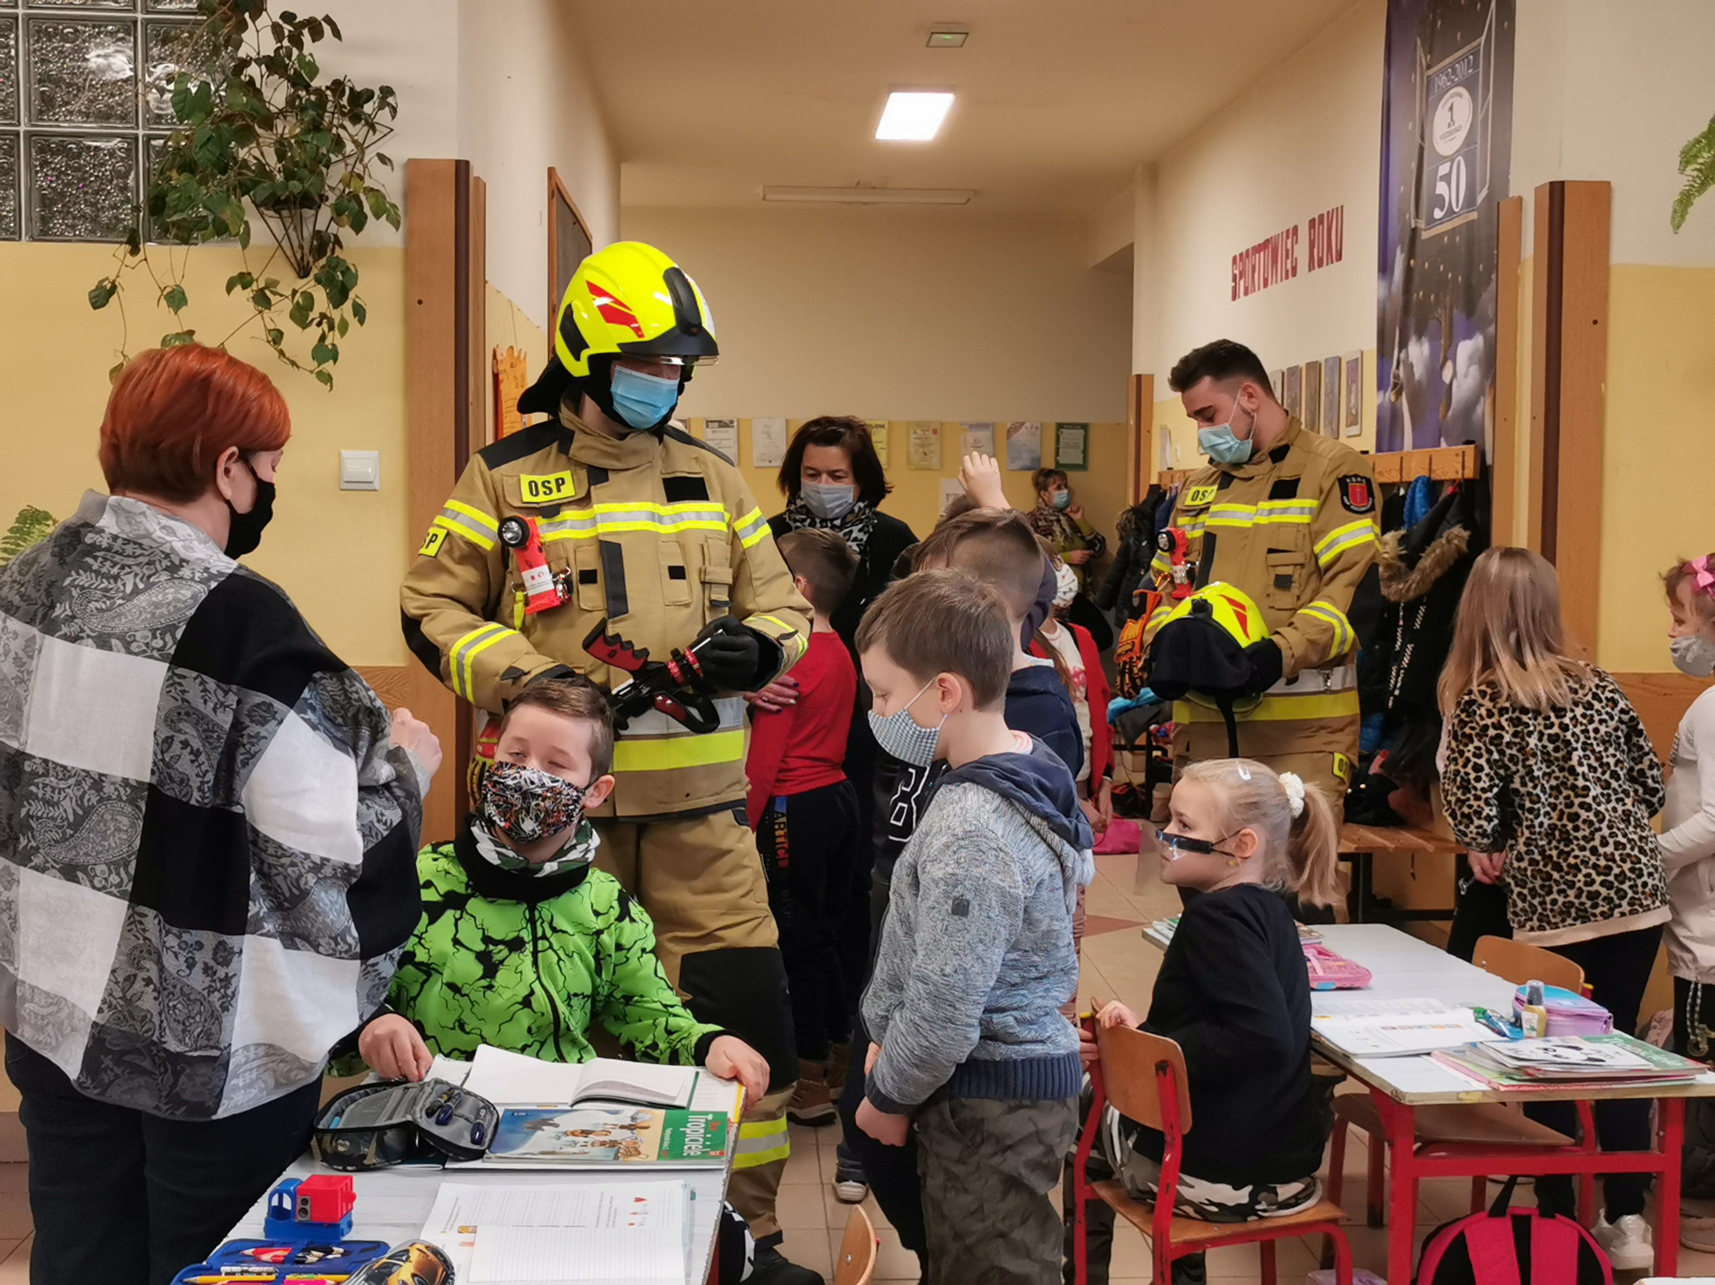
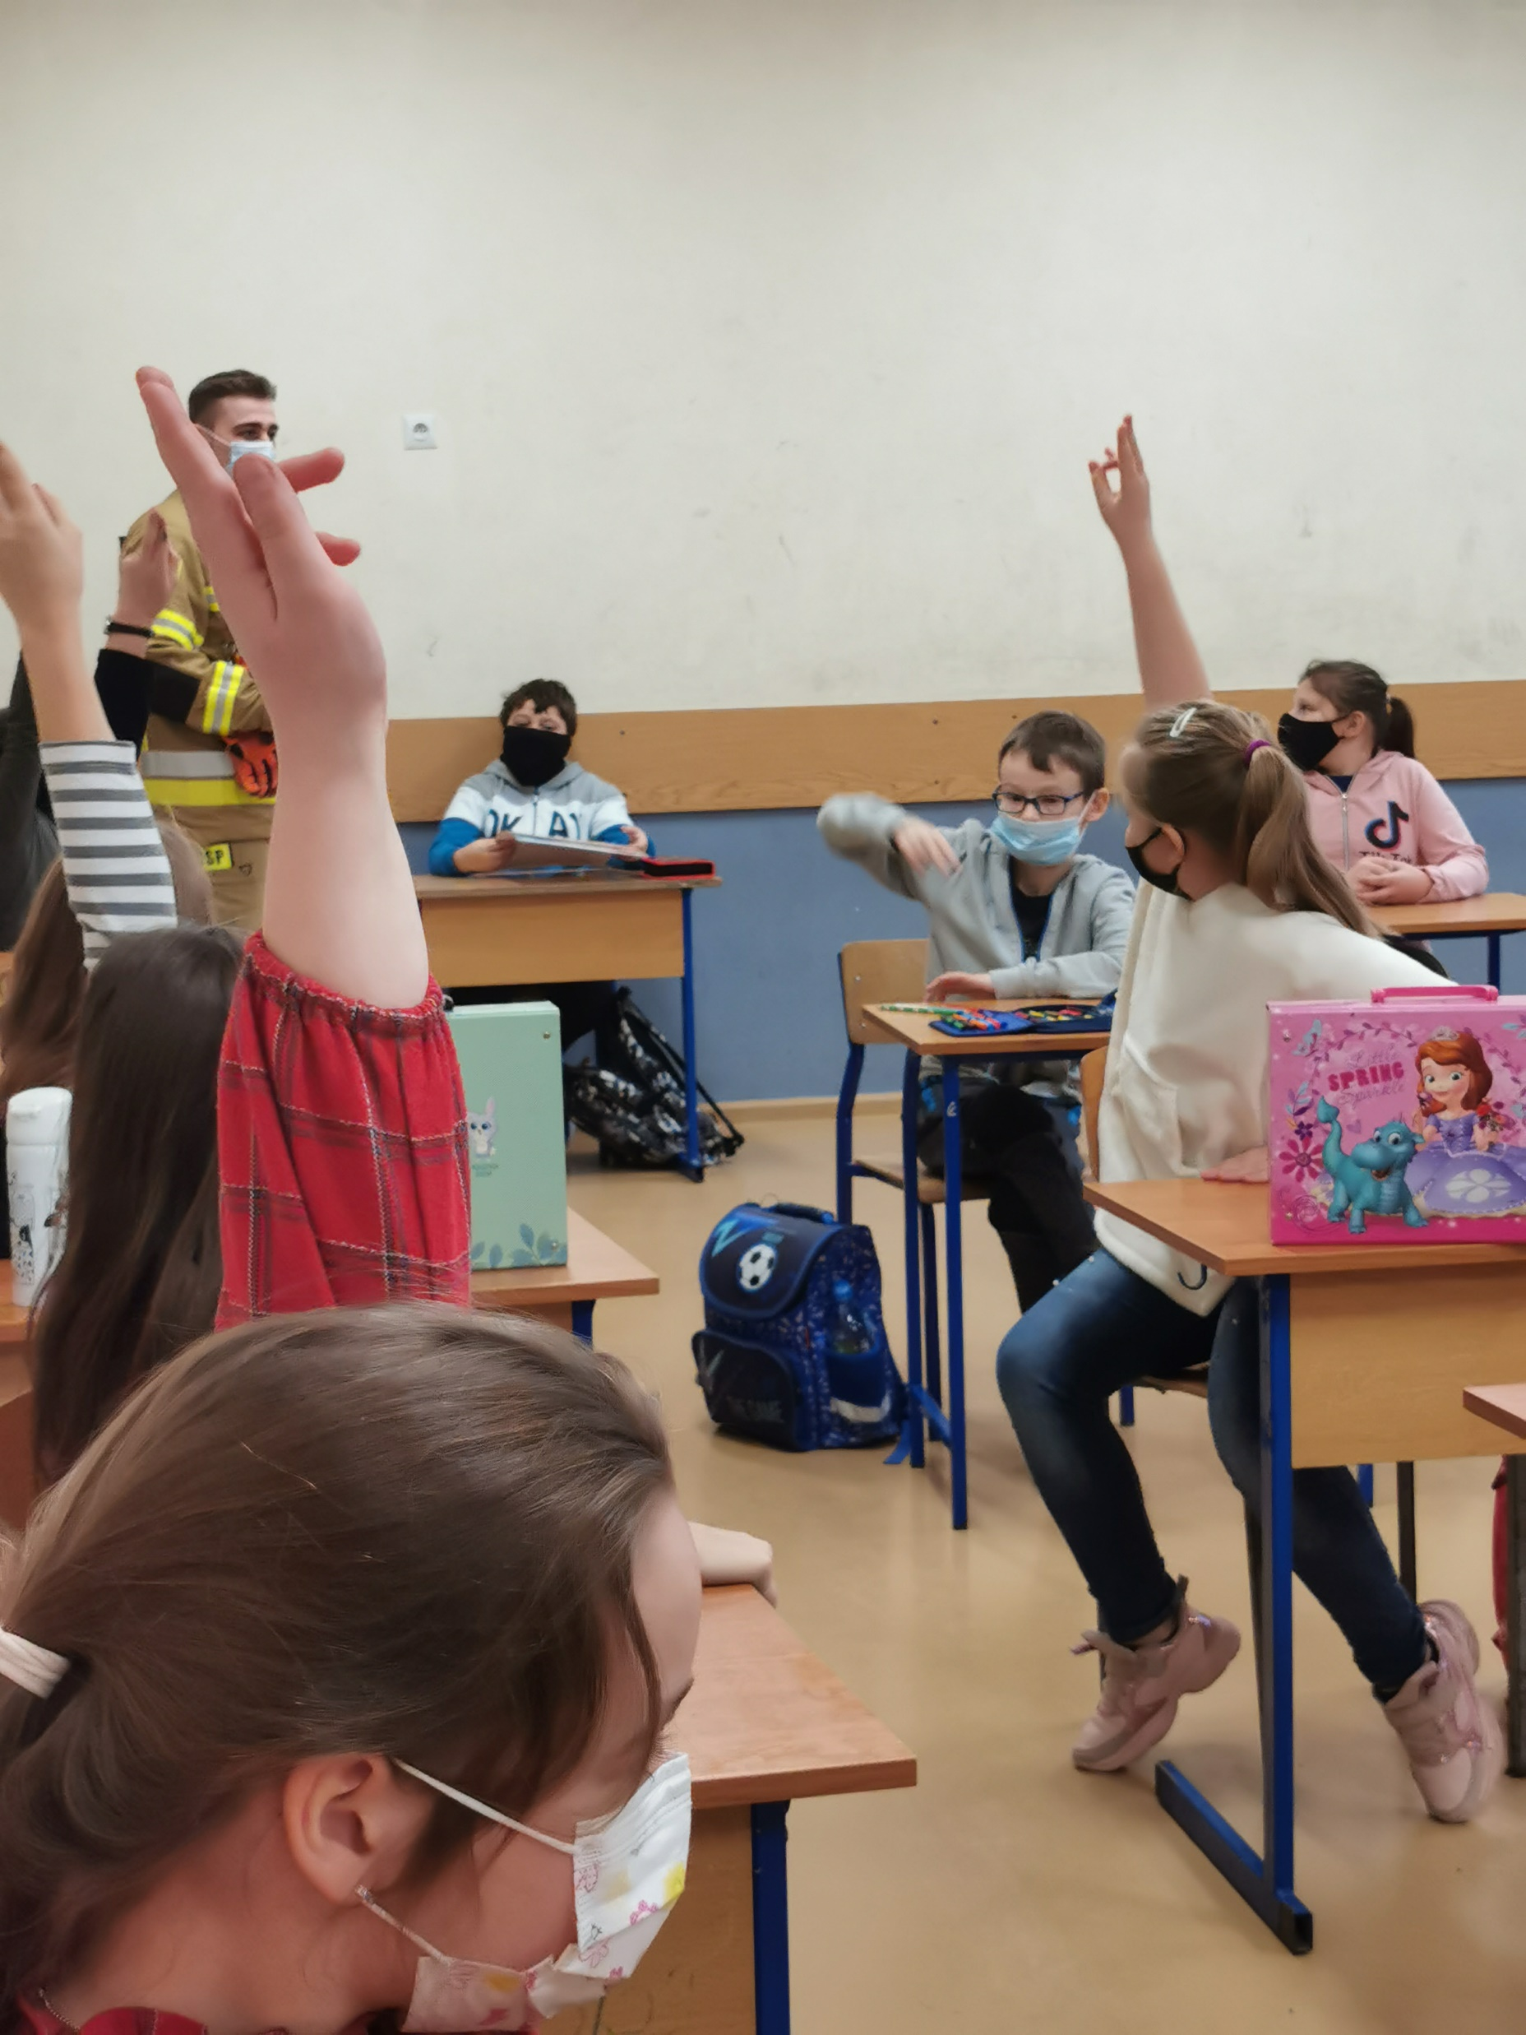
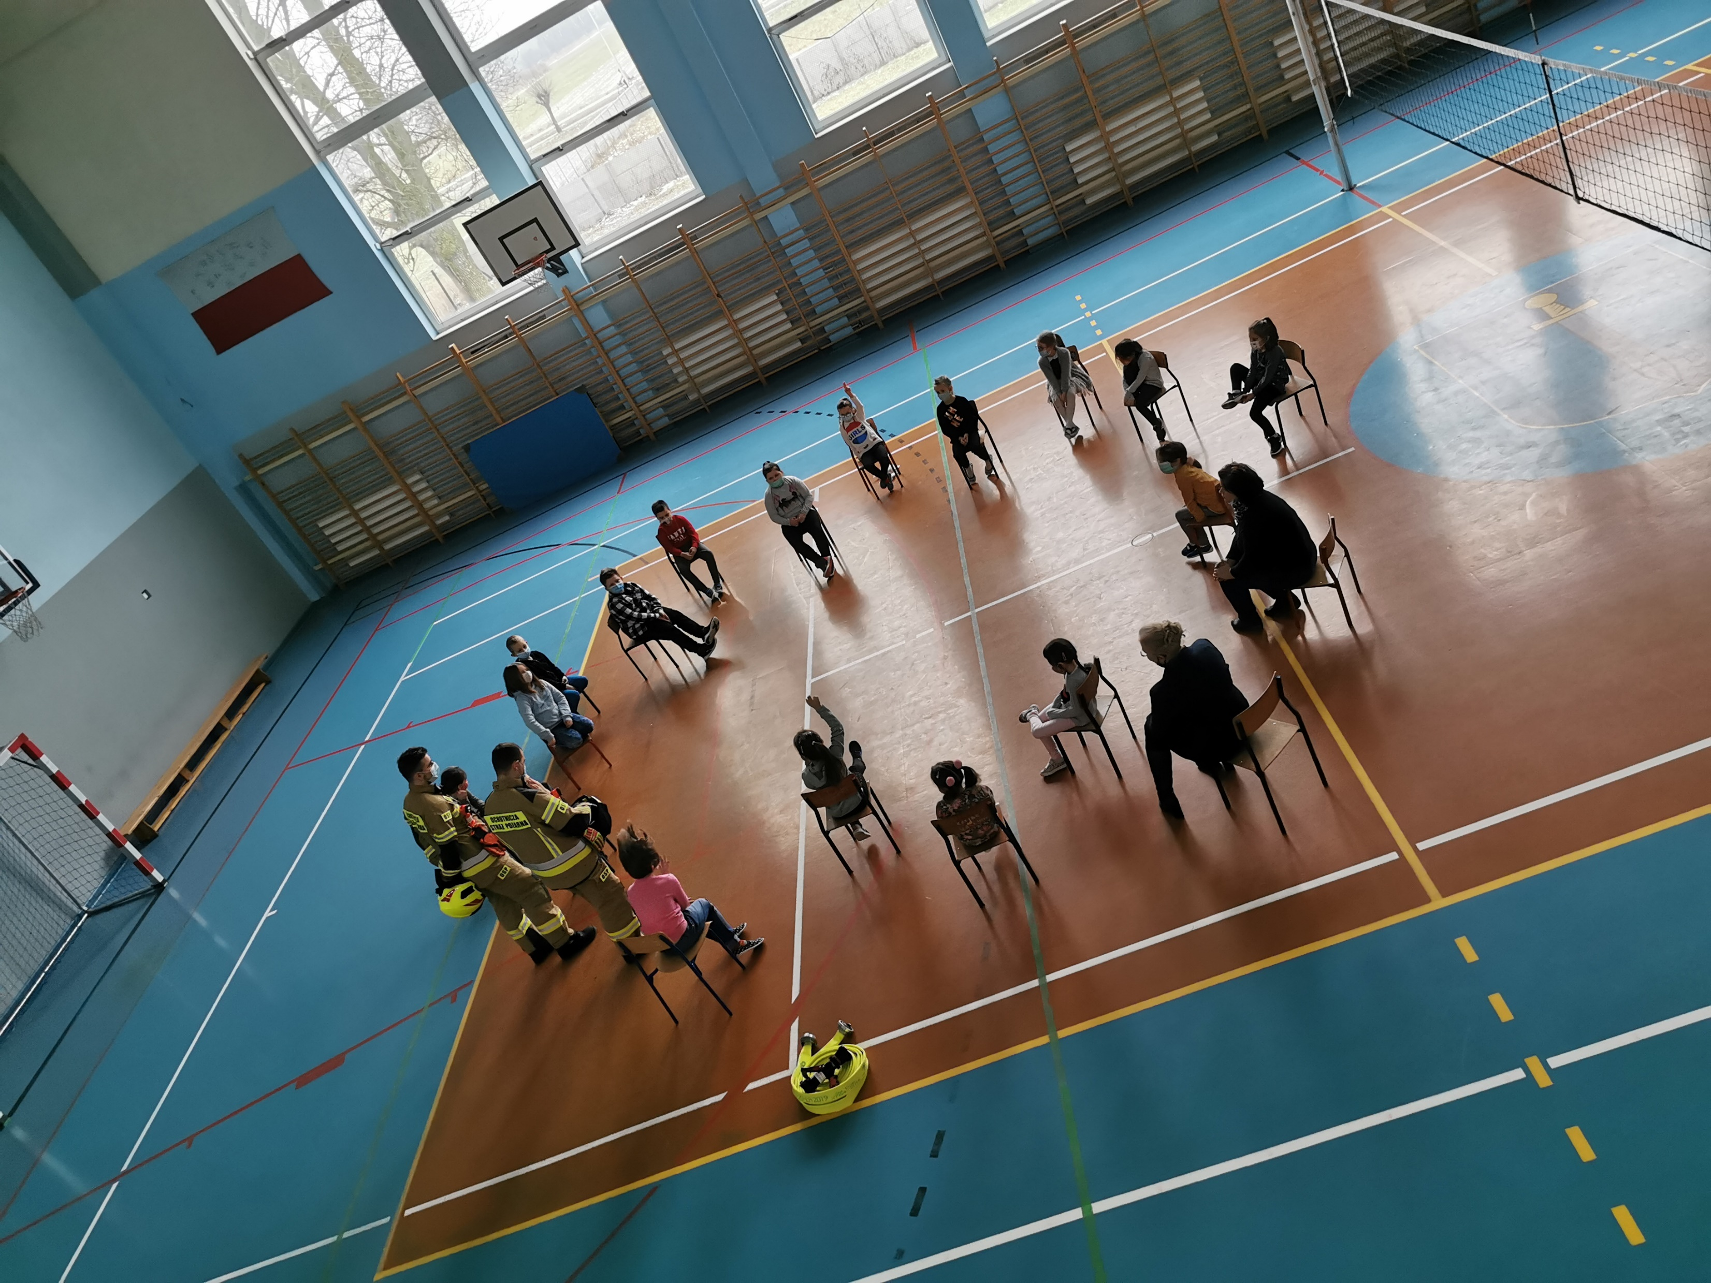
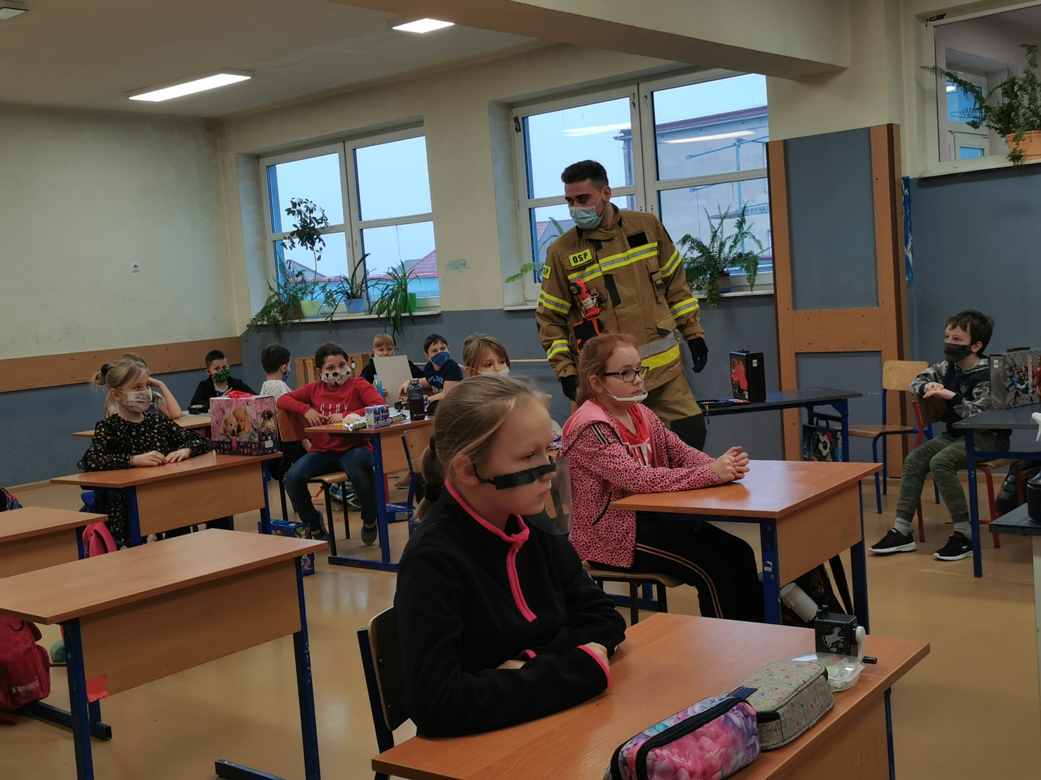
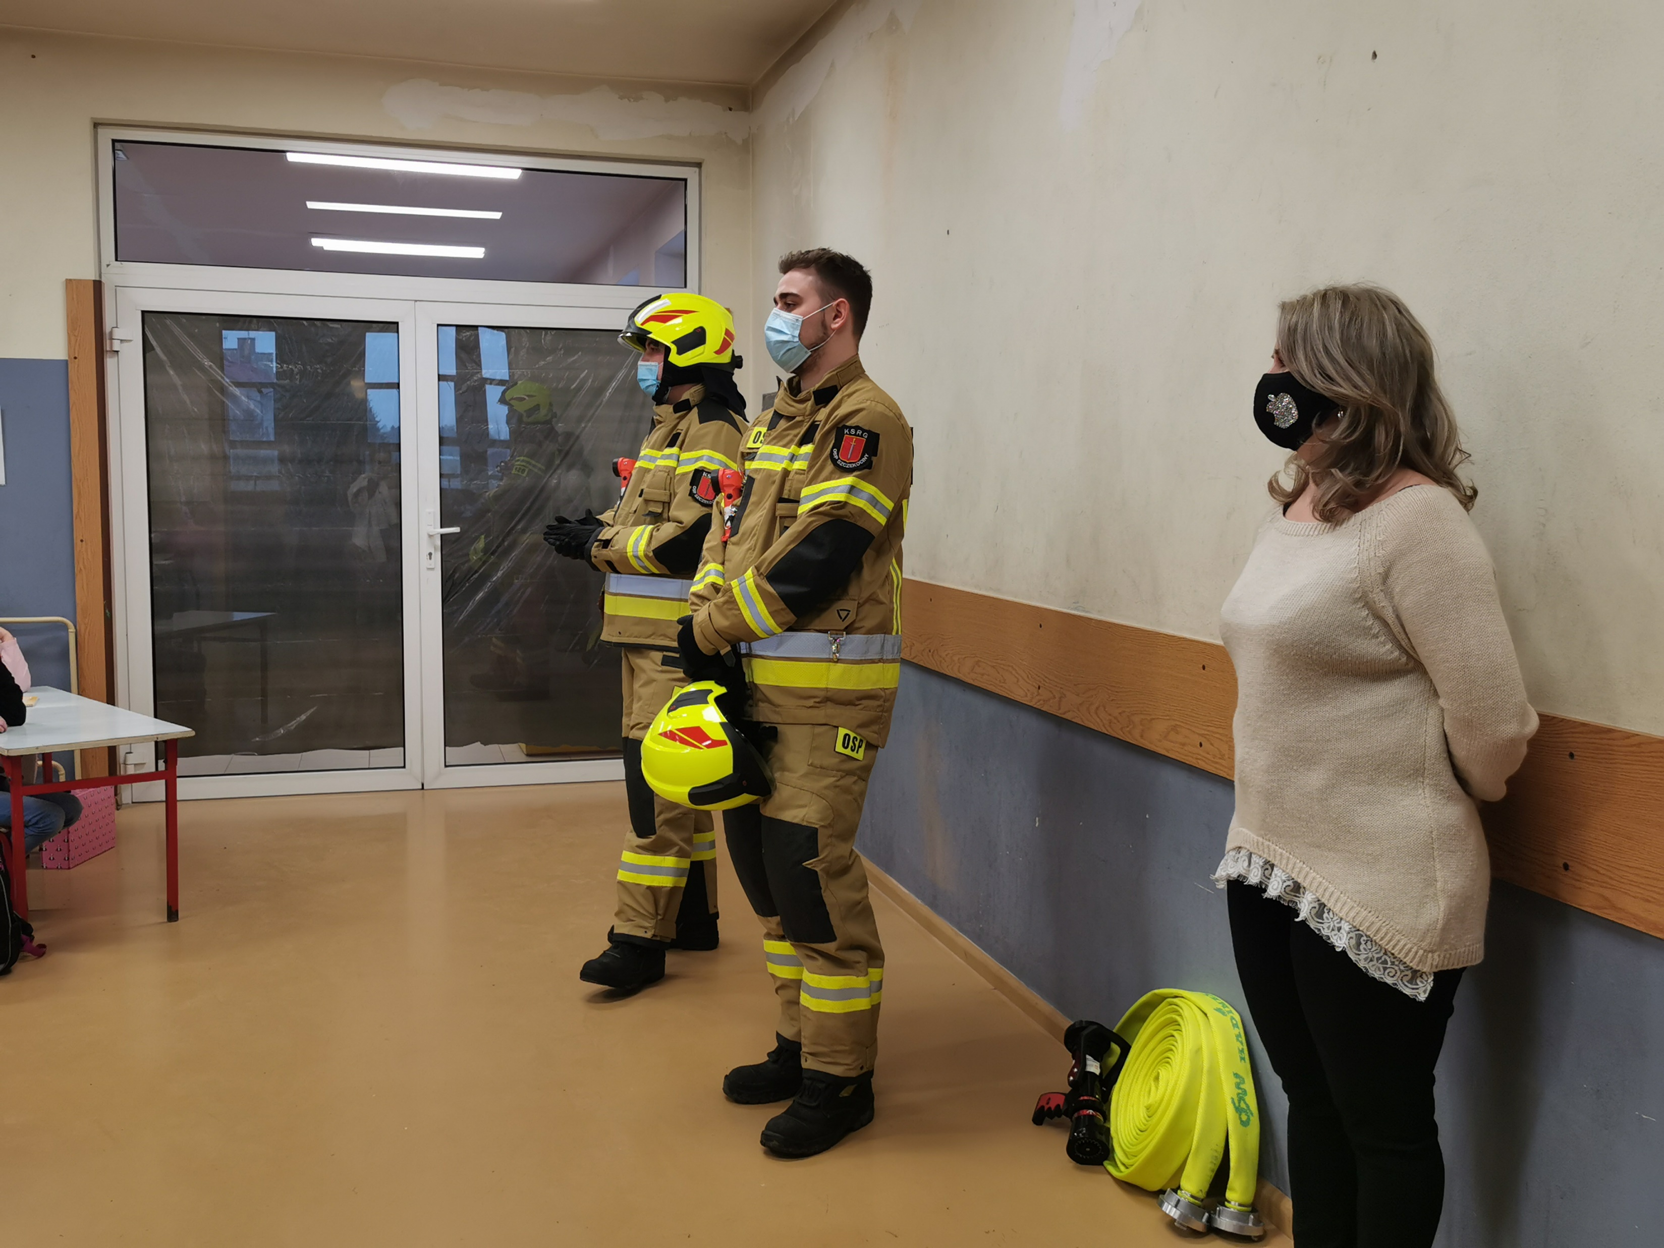

Slide 4
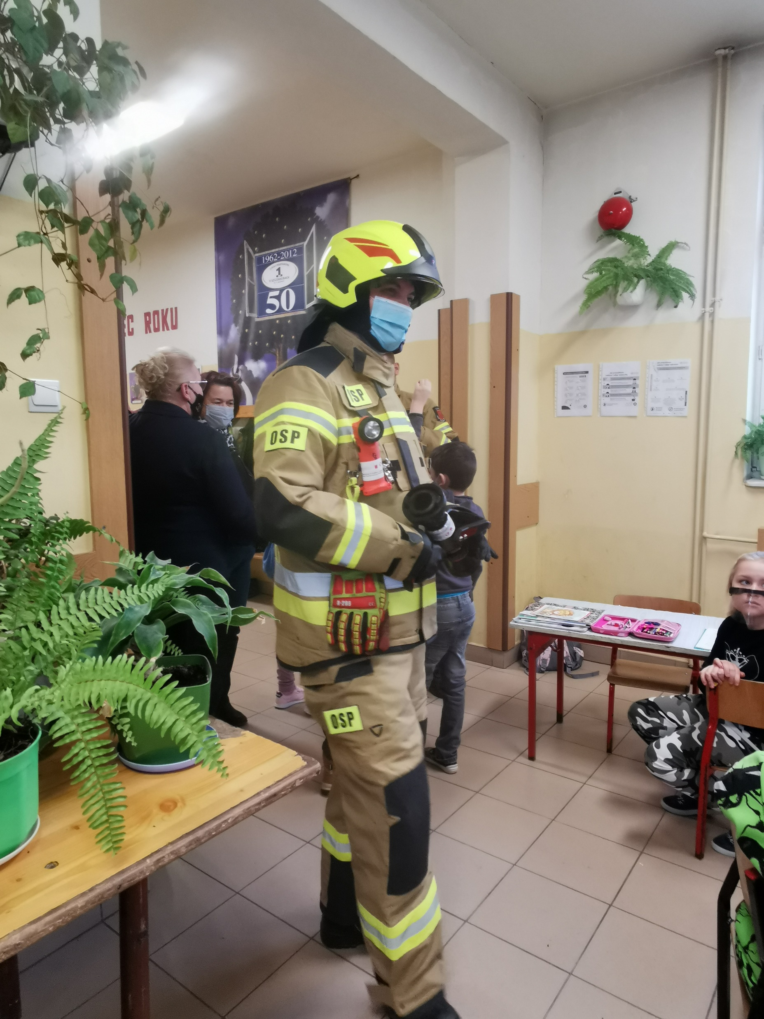
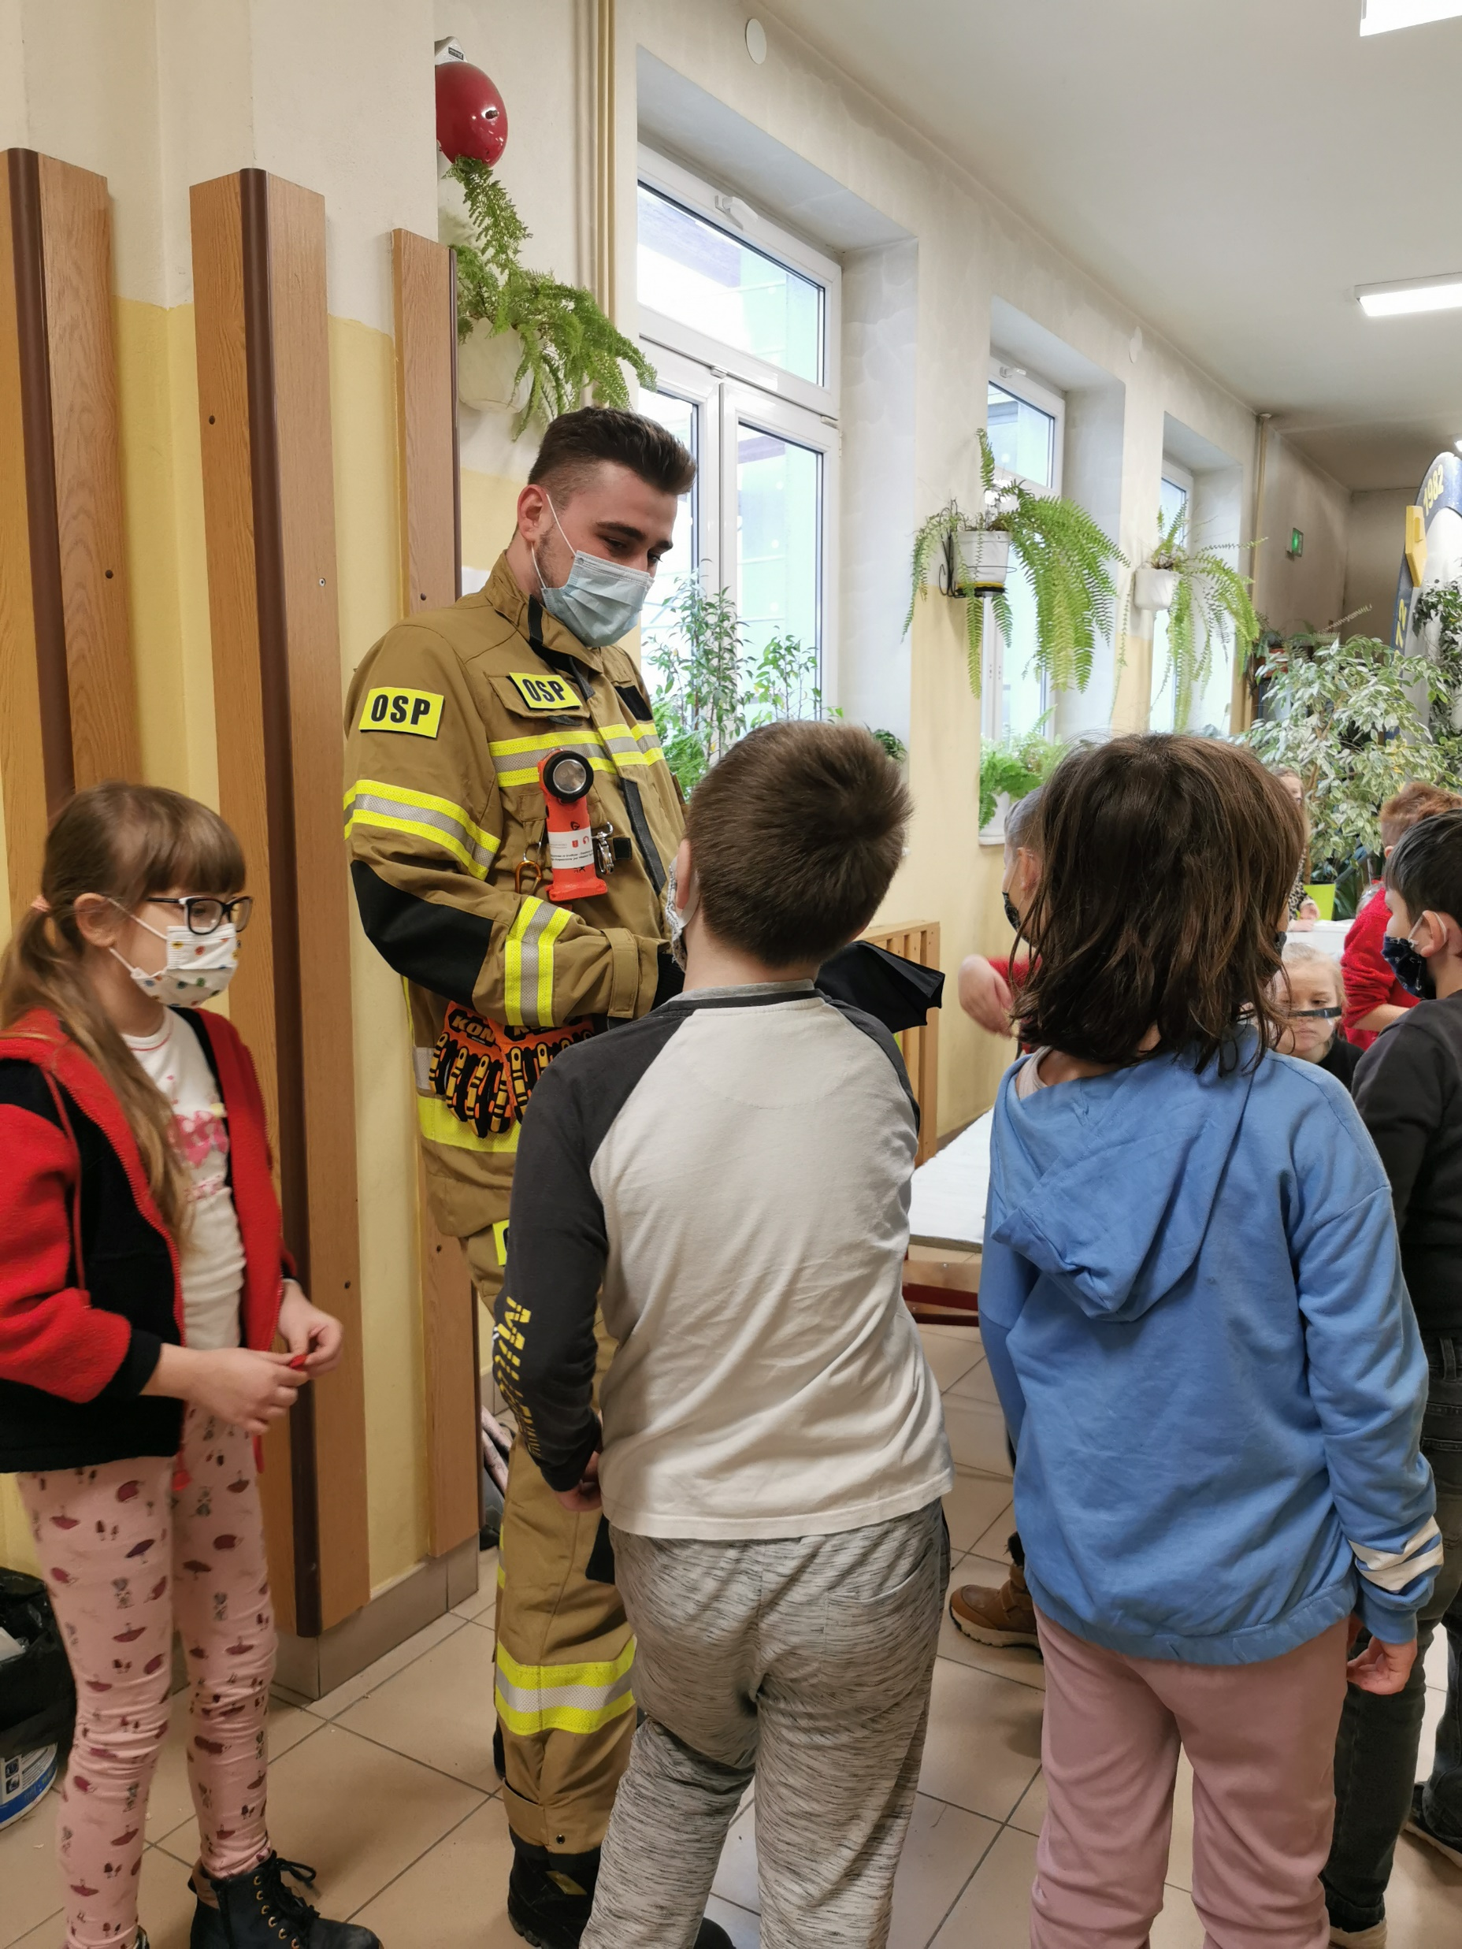
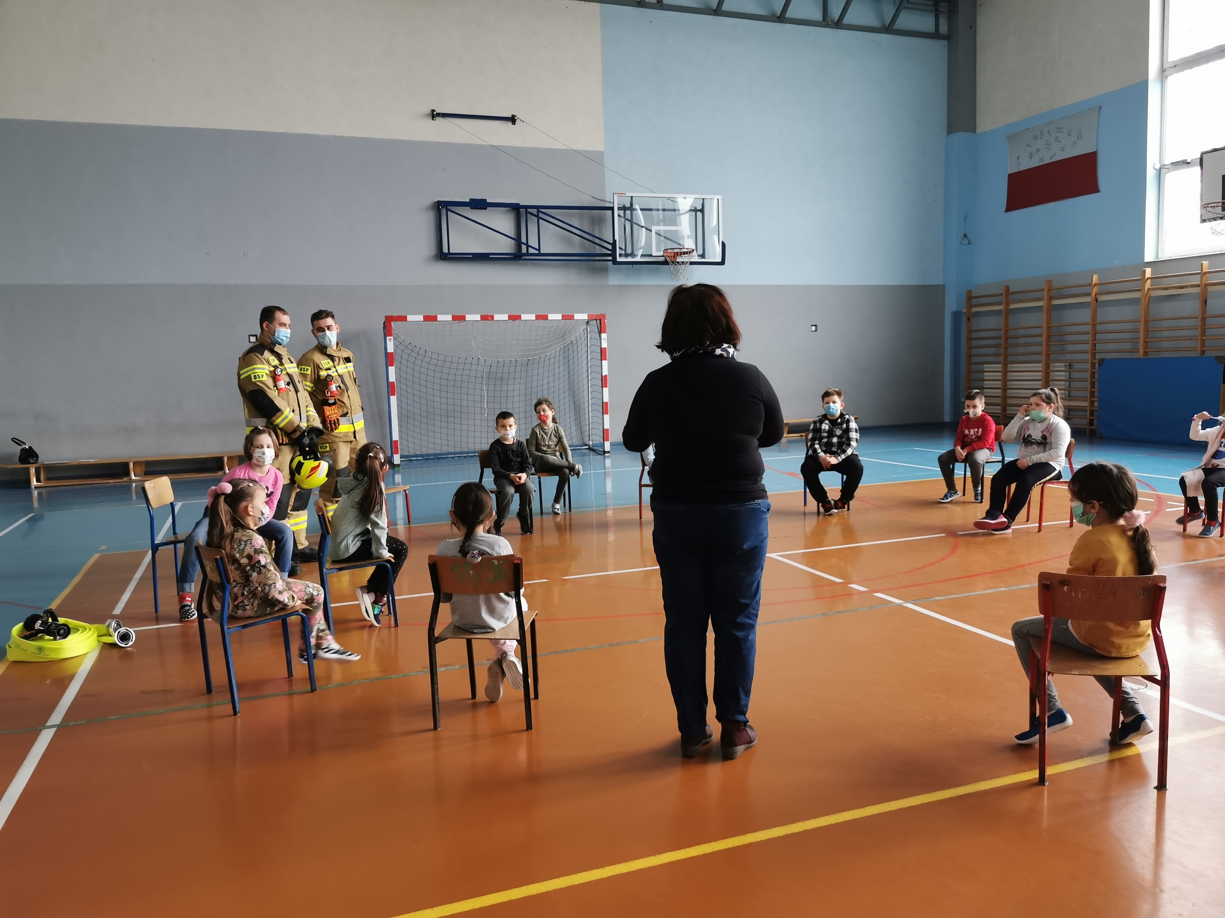
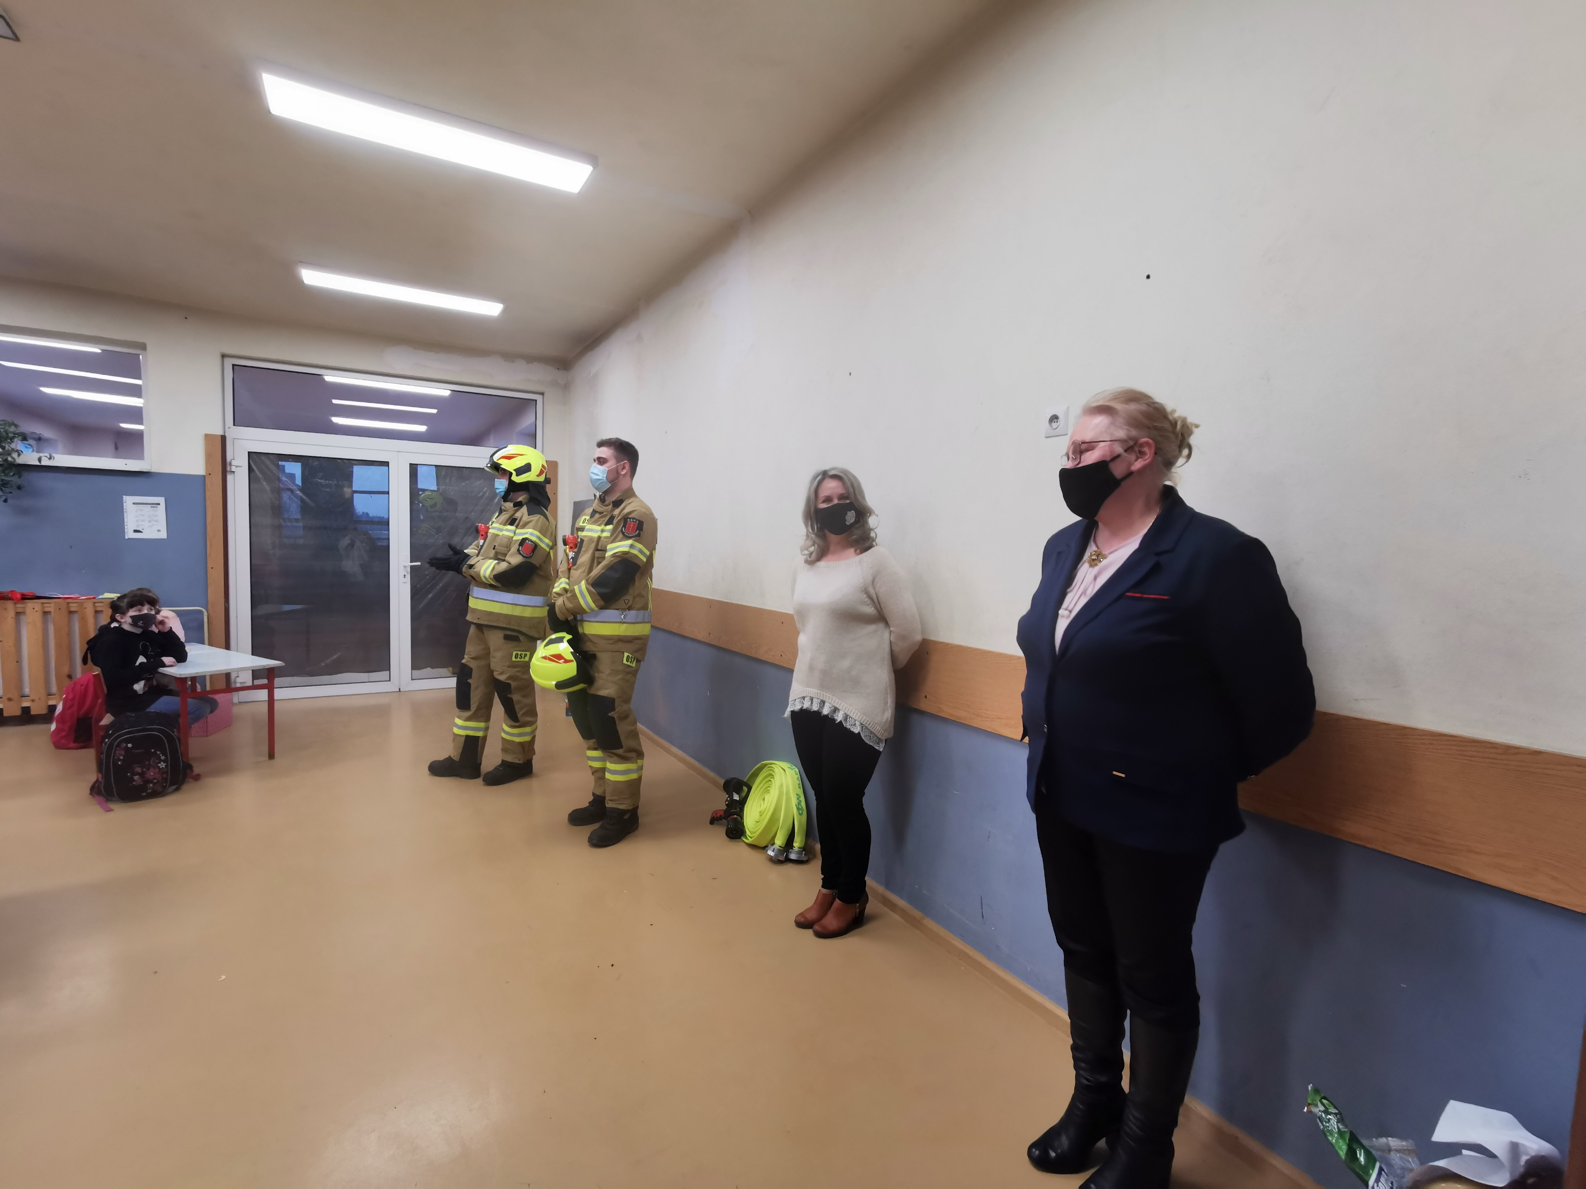

Slide 5
W naszej szkole prężnie działa przez cały czas szkolny wolontariat „Dobry jak Kościuszko” pod opieką Anny Bały i Grażyny Struzik.
5 grudnia – dzień wolontariatu.
Nasz wolontariat odwiedził Dom Samotnej Matki w Wiernej Rzece, zbierał nakrętki dla Fundacji Miśka Zdziśka w Jędrzejowie, a także przeprowadził akcje dla Domu Niepełnosprawnych w Piekoszowie.

Slide 6
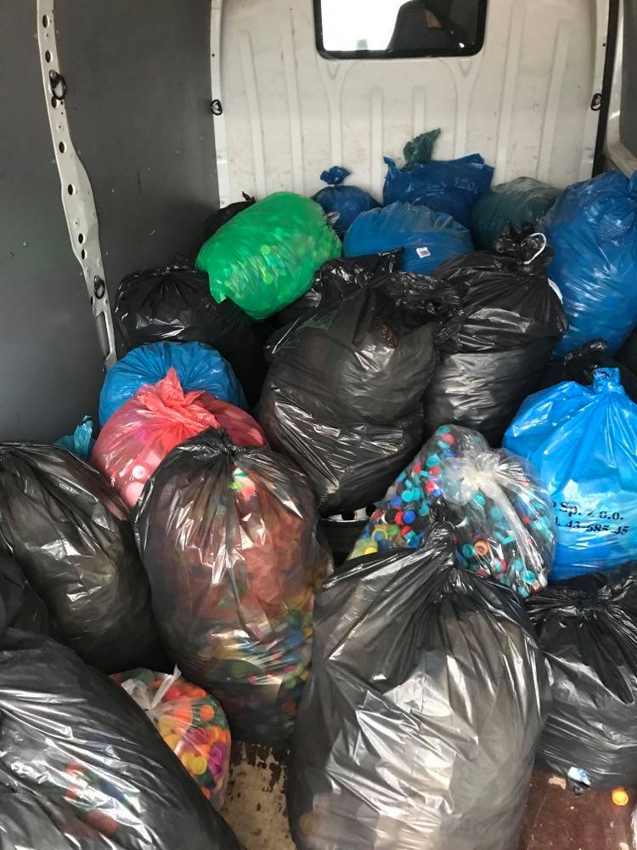
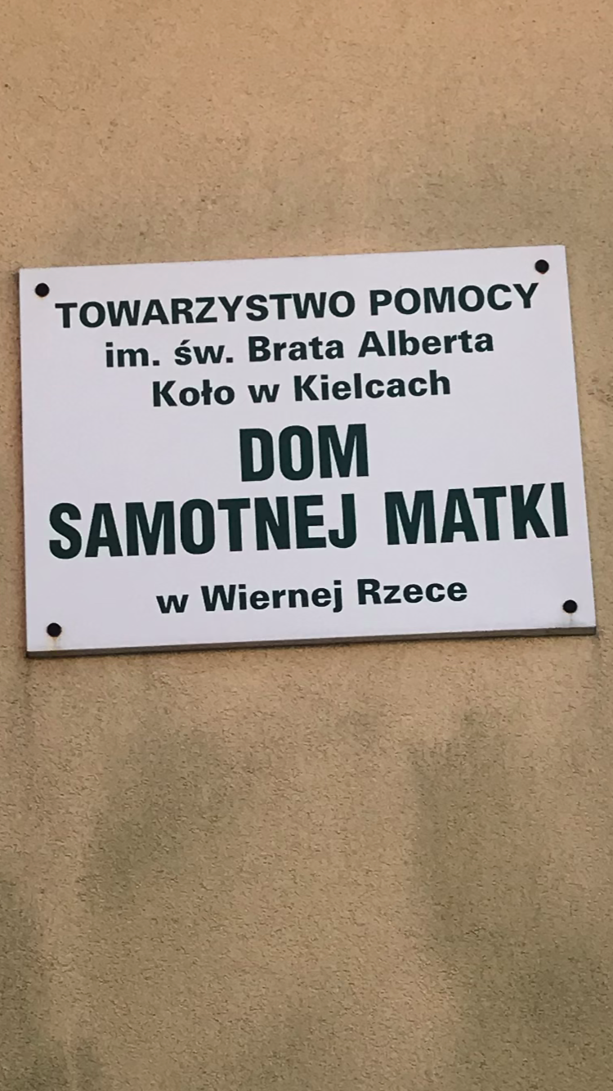

Slide 7
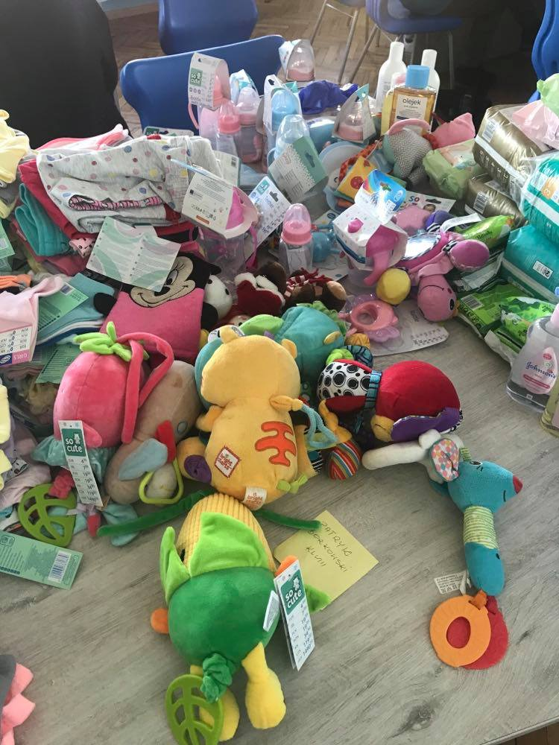
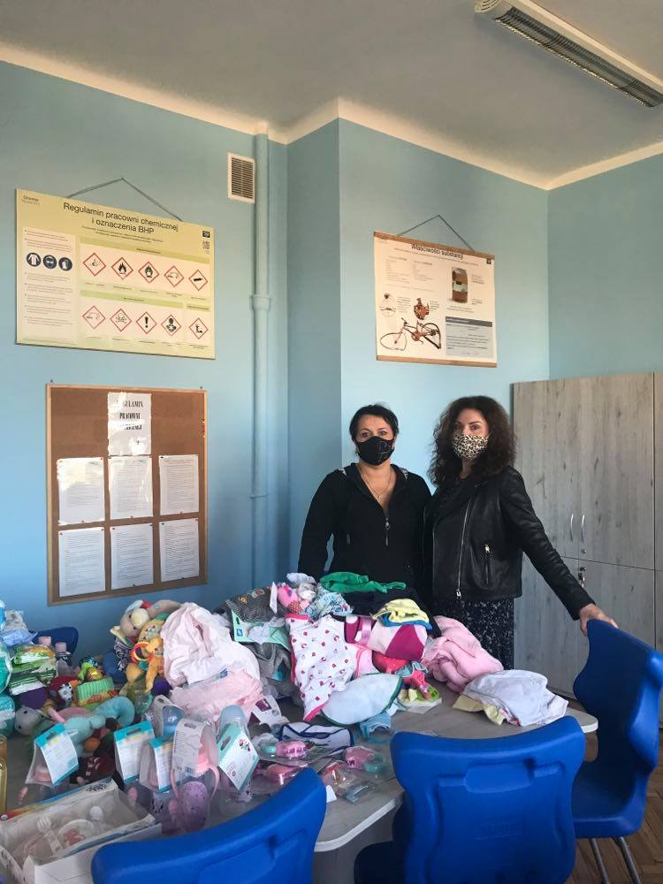

Slide 8
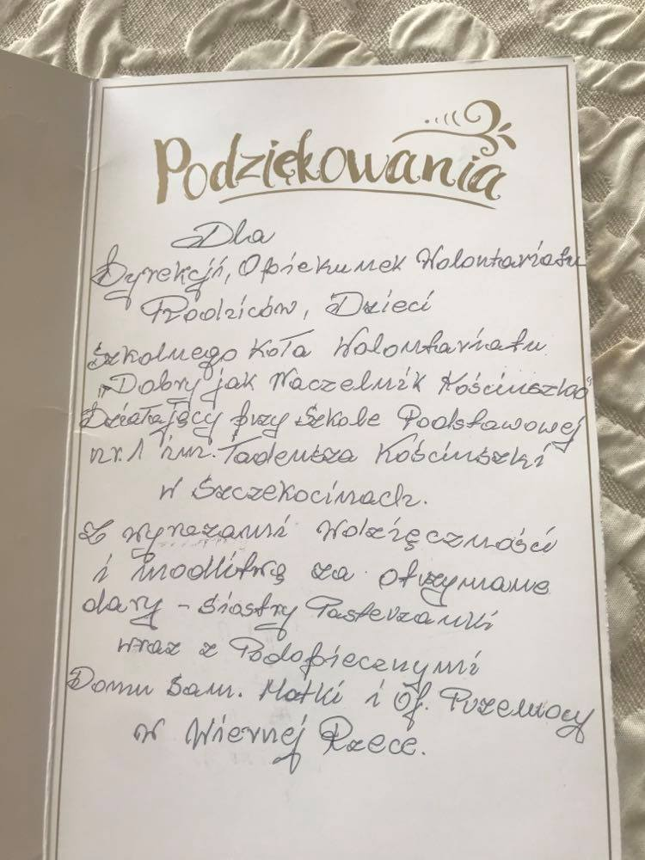
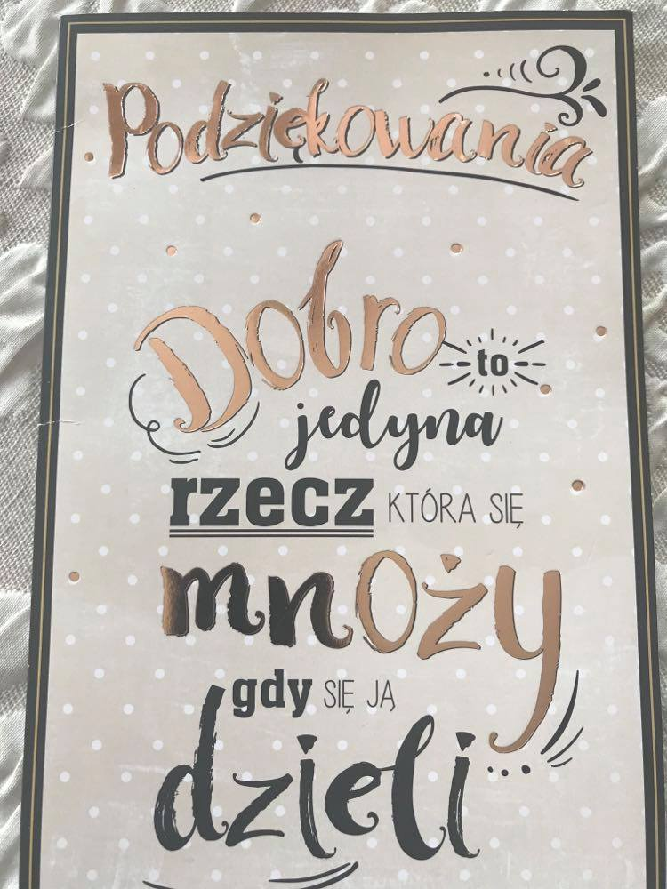

Slide 9
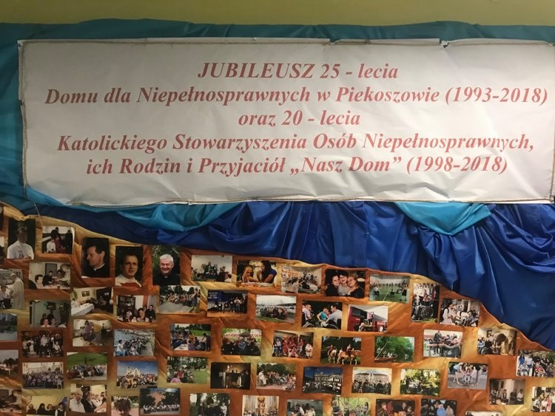
W dn. 02.12. 2020 r. opiekunki
Szkolnego Wolontariatu „Dobry
jak Kościuszko”, panie A. Bała
i G. Struzik zawiozły dary dla
beneficjentów z Domu dla
Niepełnosprawnych w Piekoszowie.
Darczyńcami są nasi uczniowie-wolontariusze oraz
mieszkańcy gminy Szczekociny,
którzy swoje dary składali do koszy wystawionych w supermarketach firmy „Wafelek”. Akcja trwała około 2 miesięcy.

Slide 10
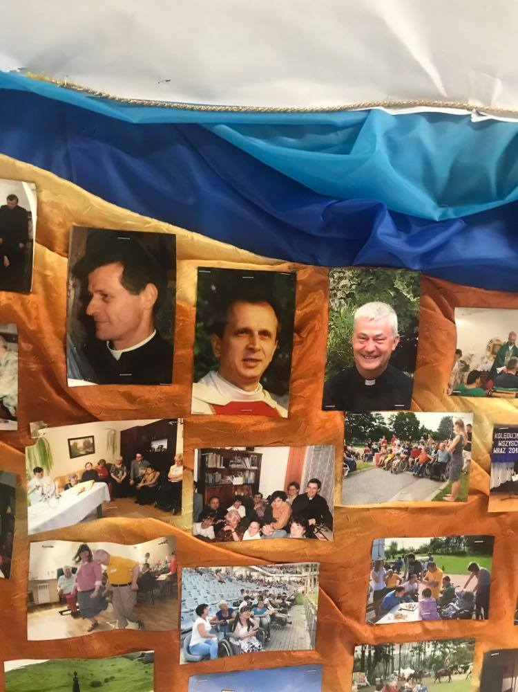
Wolontariat zbierał środki czystości, higieny osobistej, tzw. suchą żywność. Dary i ich ilość przeszły nasze oczekiwania oraz dyrektora ośrodka, który nie spodziewał się jej rozmachu. Opiekunki zostały bardzo serdecznie przyjęte i otrzymały podziękowania dla wszystkich darczyńców i ludzi dobrej woli.

Slide 11
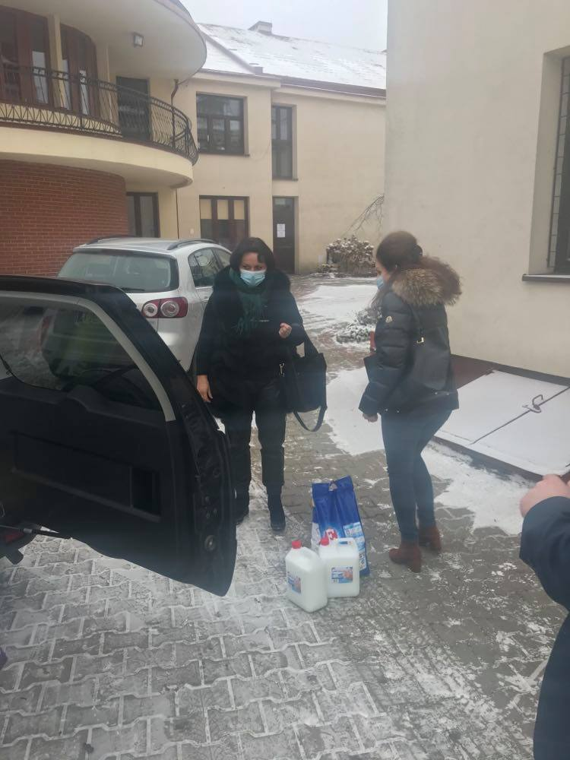
Niestety, ze względu na pandemię w wycieczce nie mogli uczestniczyć przedstawiciele naszego wolontariatu, ale panie opiekunki przekazały słowa wdzięczności pani dyrektor i uczniom. Sukces tej akcji dodaje nam skrzydeł i już planujemy z naszymi wspaniałymi, młodymi wolontariuszami wiosenną zbiórkę dla Piekoszowa i hospicjum w Kielcach!

Slide 12
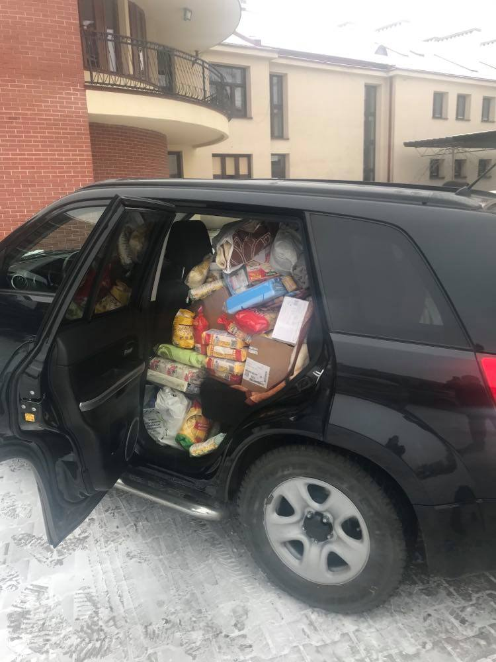
Zachęcamy do udziału, nie tylko naszych uczniów i rodziców, ale wszystkich ludzi dobrej woli! Jeszcze raz bardzo wszystkim dziękujemy, bo to tylko dzięki darczyńcom te akcje dają radość i niosą pomoc potrzebującym, których los nie oszczędził.

Slide 13
Działanie naszego wolontariatu nie byłoby możliwe, gdyby nie wsparcie naszych hojnych sponsorów:
Stanisław Krowicki
Teresa Borkowska
Artur Kawka

Slide 14
Klasa VIII b stworzyła projekt edukacyjny
pod nazwą „Patroni Roku 2020”
Projekt do wglądu na stronie
naszej szkoły
TUTAJ

Slide 15
ZŁOTA DZIESIĄTKA
I SEMESTR ROKU SZKOLNEGO 2020/2021
1. Hubert Fabijański – 5,42
2. Maria Prokopowicz – 5,33
3. Julia Matyja – 5,33
4. Marcelina Moryń – 5,25
5. Kacper Gąsior – 5,17
6. Maja Cichoń – 5,16
7. Wiktor Otczyk – 5,14
8. Martyna Wojciechowska – 5,14
9. Nela Dunin – 5,08
10. Iga Fatyga – 5,08

Slide 16
Mimo panującej pandemii i prowadzonej nauki zdalnej, w naszej szkole wszystkie działania wykonywane są według założonego planu działań dydaktyczno-wychowawczego.

Slide 17
Dziękujemy Państwu za czas poświęcony
na obejrzenie naszej prezentacji.
Mamy nadzieje, że nie był to
stracony czas.

